Slide 1


Chào mừng các em đến với
tiết học môn Toán

Slide 2

KHỞI ĐỘNG

Slide 3










BAY LÊN NÀO

Slide 4


Khám phá
Hổ
Khỉ
Hươu cao cổ
Ngựa vằn
Voi

Slide 5
3 + 9 = ?
12

Slide 6
12 – 6 = ?
6

Slide 7
14 – 4 – 3 = ?
7

Slide 8
Từ các số 9, 5, 14 hãy lập các phép tính tương ứng
9 + 5 = 14
5 + 9 = 14
14 - 5 = 9
14 - 9 = 5

Slide 9
Từ các số 9, 8, 17
hãy lập các phép tính tương ứng
9 + 8 = 17
8 + 9 = 17
17 - 8 = 9
17 - 9 = 8

Slide 10








Slide 11
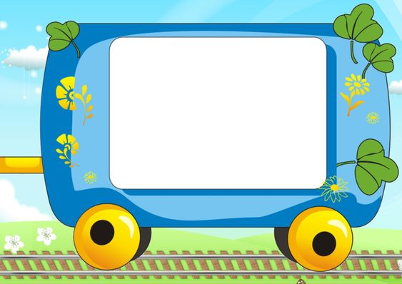
Toán
Luyện tập chung (Tiết 2)

Slide 12



YÊU CẦU CẦN ĐẠT
- Thực hành cộng, trừ ( có nhớ ) trong phạm vi 20.
- Thực hành vận dụng “ Quan hệ cộng trừ ” và thực hiện tính toán trong trường hợp có hai dấu phép tính cộng, trừ.
- Vận dụng các phép tính đã học để giải quyết một số vấn đề thực tế.
- Phát triển năng lực giải quyết vấn đề Toán học ; năng lực giao tiếp Toán học ; năng lực sử dụng công cụ và phương tiện Toán học.

Slide 13

LUYỆN TẬP - THỰC HÀNH

Slide 14




Tính
4
9 + 1 + 8 =
8 + 2 + 5 =
4 + 6 + 7 =
11 – 1 – 3 =
14 – 4 – 1 =
19 – 9 – 6 =
7 + 3 – 4 =
15 – 5 + 7 =
13 – 3 + 8 =

Slide 15







5
>
<
=
?
=
9 + 6 5 + 9
15 – 8 5 + 8
?
7 + 5 11
13 – 4 10
?
6 + 7 7 + 6
14 – 9 5 + 9
?
>
>
<
?
?
<
<
?

Slide 16

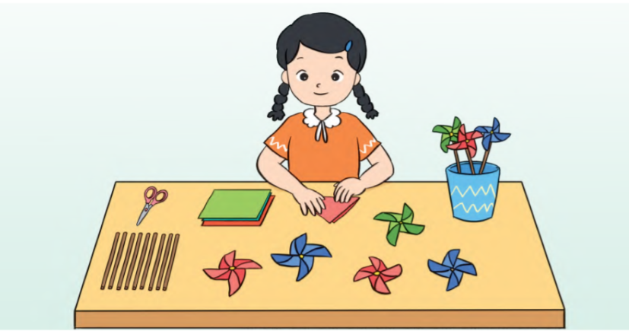


6
Hiền làm được 12 chiếc chong chóng, Hiền cho các em 9 chiếc.
Hỏi Hiền còn lại mấy chiếc chong chóng.
Phép tính:
Trả lời: Hiền còn lại chiếc chong chóng.

Slide 17
HOẠT ĐỘNG VẬN DỤNG

Slide 18
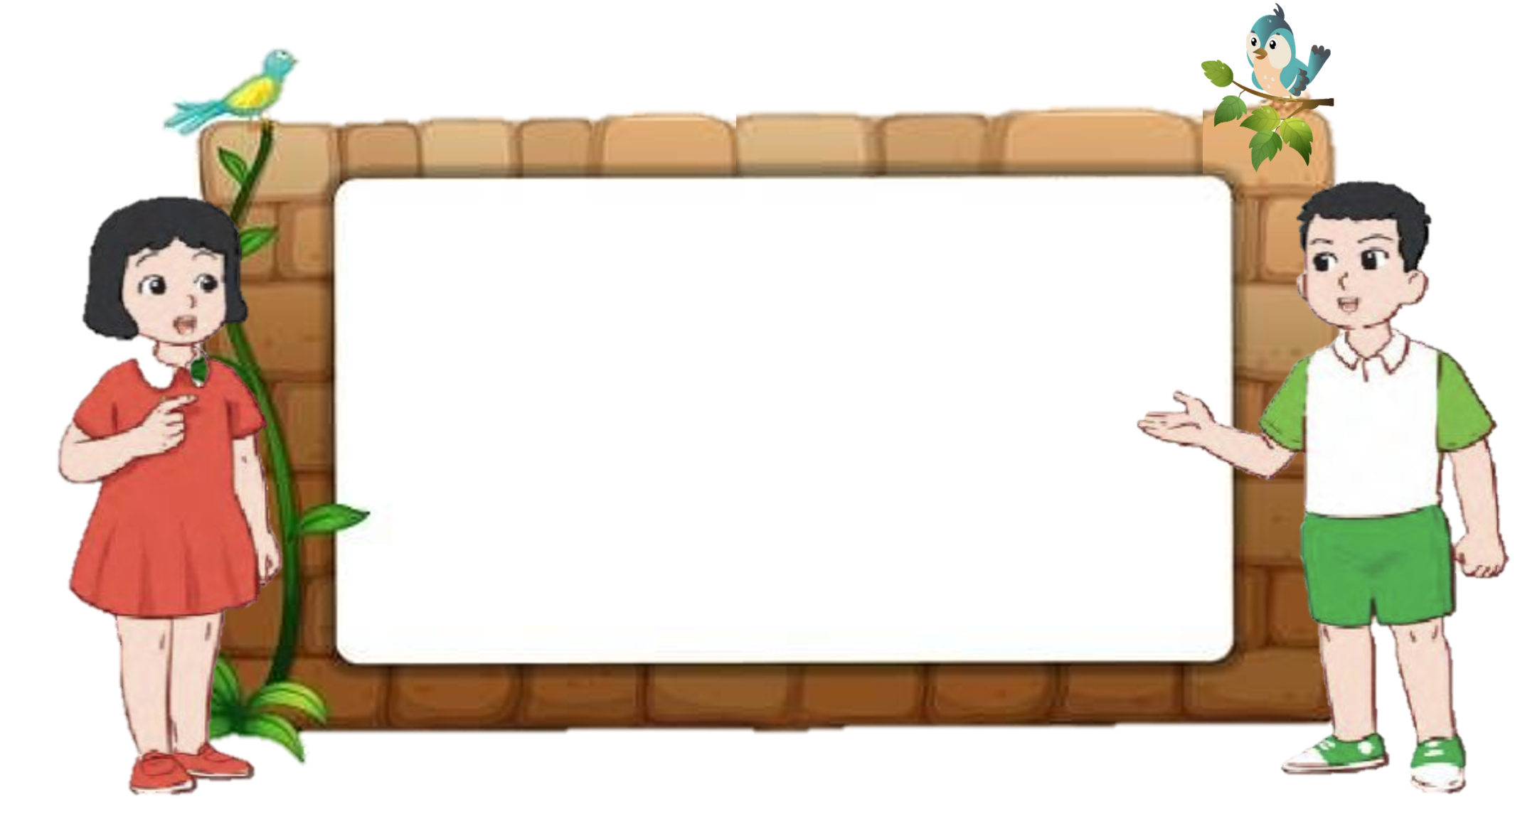
Tìm một số tình huống thực tế liên quan đến phép cộng, phép trừ (có nhớ) trong phạm vi 20, chia sẻ với các bạn.

Slide 19


Để có thể làm tốt các bài tập trên em nhắn bạn điều gì?
Bài học hôm nay em biết thêm được điều gì?

Slide 20
Tạm biệt và hẹn gặp lại
các em

